Slide 1
ОЦЕНКА ЭФФЕКТИВНОСТИ РЕКОМЕНДАТЕЛЬНЫХ СИСТЕМ
С.А.Амелькин
Институт программных систем имени А.К.Айламазяна РАН

Slide 2
ЗАДАЧИ
Постановка задачи
Формулировка критериев
Построение алгоритма решения
Задача восстановления оценки
Задача составления рекомендации
Составление упорядоченного множества объектов

Slide 3

ЗАДАЧА ВОССТАНОВЛЕНИЯ ОЦЕНКИ
<Задача 1> Задачей рекомендательной системы является расчет значений r_{i}, максимально близких к величинам v_{i}, при заданном множестве пар (пользователь, объект), для которых известны v_{i}.
$$d(R, V)→\min_{}{,}$$
Метрики: совместно монотонны
Функция близости
Другие: корреляции, Махаланобис

Slide 4

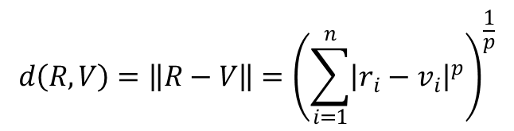
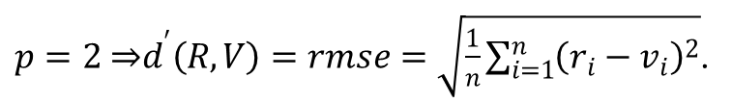
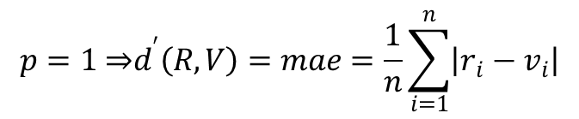
ФУНКЦИИ БЛИЗОСТИ: МЕТРИКИ
Результат работы рекомендательной системы: вектор R=(r₁, r₂, …, r_{n}) представляет собой точку в пространстве M^{n}, где M – множество (спектр) оценок, допустимых в используемой шкале. Этому же пространству принадлежит точка V=(v₁, v₂, … , v_{n}).
Если на пространстве М^{n} выбрана норма ||V||, например, из класса lp, то соответствующее этой норме расстояние (метрика Минковского) может служить критерием эффективности.
$$d\left(R,V\right)=\left\|R−V\right\|={\left(\sum_{i=1}^{n}{{\left|r_{i}−v_{i}\right|}^{p}}\right)}^{\frac{1}{p}}$$
Нормированное расстояние
$$p=1 \underset{⇒}{}d^{′}\left(R,V\right)=mae=\frac{1}{n}\sum_{i=1}^{n}{\left|r_{i}−v_{i}\right|}$$
$$d^{′}\left(R,V\right)=n^{−\frac{1}{p}}d\left(R,V\right).$$
$p=2 \underset{⇒}{}d^{′}\left(R,V\right)=rmse=\sqrt{\frac{1}{n}\sum_{i=1}^{n}{{\left(r_{i}−v_{i}\right)}^{2}}}$.

Slide 5

ФУНКЦИИ БЛИЗОСТИ: ДРУГИЕ
$d^{2}\left(R,V\right)={\left(R−V\right)}^{T}K^{−1}(R−V)$,
Расстояние Махаланобиса:

Slide 6
ЗАДАЧА СОСТАВЛЕНИЯ РЕКОМЕНДАЦИИ
<Задача 2> Разделим принятую в данной рекомендательной системе шкалу на две страты: P – положительные оценки и N – отрицательные оценки. Тогда работа рекомендательной системы представляет собой проверку гипотезы H₀: v_{i}∈P.
 | v_{i}∈P | v_{i}∈N
r_{i}∈P | положительный прогноз верен | ошибка 1 рода (α-ошибка)
r_{i}∈N | ошибка 2 рода (β-ошибка) | отрицательный прогноз верен

Slide 7
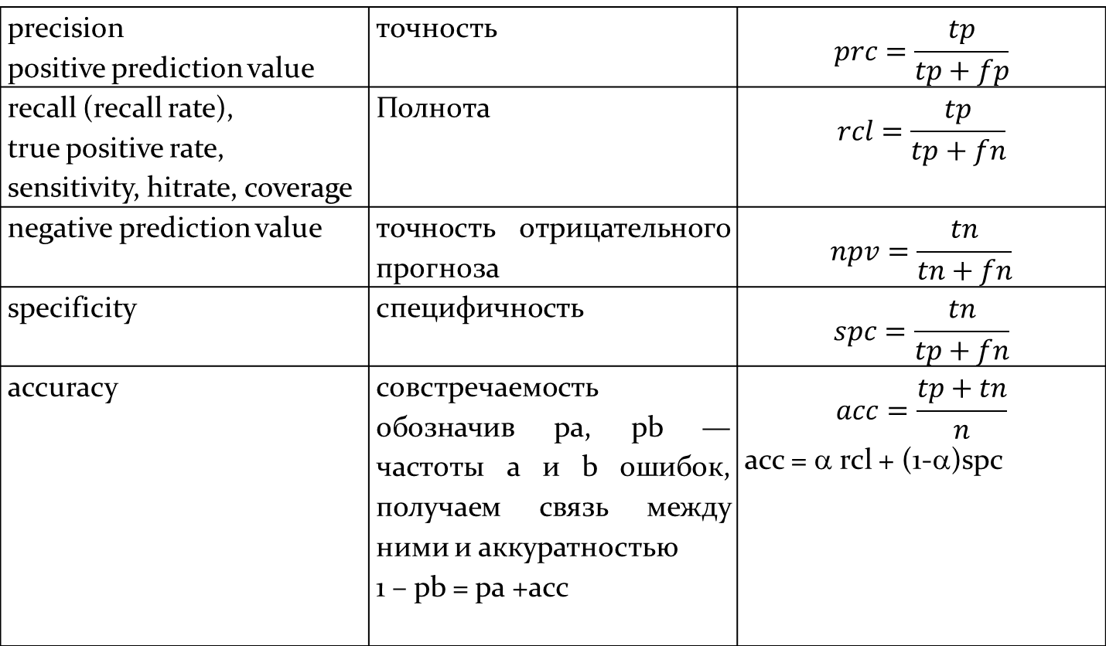
КОЭФФИЦИЕНТЫ АССОЦИАТИВНОСТИ
precision positive prediction value | точность | $$prc=\frac{tp}{tp+fp}$$
recall (recall rate), true positive rate, sensitivity, hitrate, coverage | Полнота | $$rcl=\frac{tp}{tp+fn}$$
negative prediction value | точность отрицательного прогноза | $$npv=\frac{tn}{tn+fn}$$
specificity | специфичность | $$spc=\frac{tn}{tp+fn}$$
accuracy | совстречаемость обозначив pa, pb — частоты a и b ошибок, получаем связь между ними и аккуратностью 1 – pb = pa +acc | $$acc=\frac{tp+tn}{n}$$ acc = α rcl + (1-α)spc

Slide 8
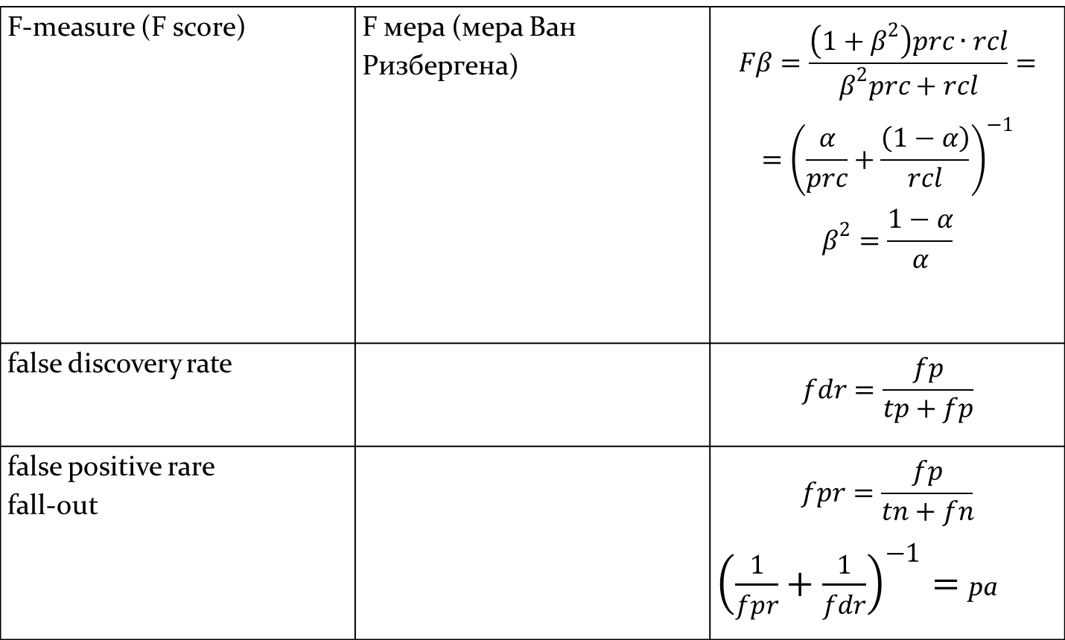
КОЭФФИЦИЕНТЫ АССОЦИАТИВНОСТИ
F-measure (F score) | F мера (мера Ван Ризбергена) | $$Fβ=\frac{\left(1+β^{2}\right)prc∙rcl}{β^{2}prc+rcl}=$$ $$={\left(\frac{α}{prc}+\frac{\left(1−α\right)}{rcl}\right)}^{−1}$$ $$β^{2}=\frac{1−α}{α}$$
false discovery rate |  | $$fdr=\frac{fp}{tp+fp}$$
false positive rare fall-out |  | $$fpr=\frac{fp}{tn+fn}$$ ${\left(\frac{1}{fpr}+\frac{1}{fdr}\right)}^{−1}=$ pa

Slide 9
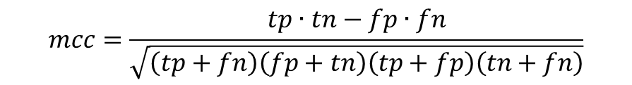
НЕОДНОЗНАЧНОСТЬ РЕЗУЛЬТАТА
Критерии могут быть противоречивыми: уменьшение уровня значимости (pa) возможно только за счет снижения мощности критерия проверки гипотезы (1 – pb). Если в качестве критериев деятельности рекомендательной системы выбраны несколько таких противоречивых критериев, то настройки системы могут обеспечить увеличение эффективности по одному из критериев только за счет ухудшения эффективности по другому. Зависимость между предельными значениями критериев эффективности называется множеством Парето. Такое множество для рекомендательных систем строится, как правило либо для показателей prc(rcl), либо для rcl(fpr).
Свертка критериев, например, коэффициент корреляции Мэтью:
$$mcc=\frac{tp∙tn−fp∙fn}{\sqrt{\left(tp+fn\right)\left(fp+tn\right)\left(tp+fp\right)\left(tn+fn\right)}}$$

Slide 10
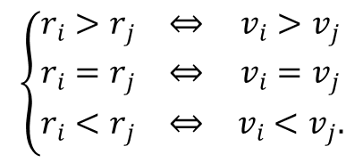
СОСТАВЛЕНИЕ УПОРЯДОЧЕННОГО МНОЖЕСТВА ОБЪЕКТОВ
<Задача 3> Задача рекомендательной системы – найти такие оценки r_{i}, чтобы для максимального числа пар (i, j) (i=1, …, n; j=1, … ,n; i≠j) выполнялось условие:
$$\left\{\begin{matrix}r_{i}>r_{j} & \overset{⇔}{} & v_{i}>v_{j} \\ r_{i}=r_{j} & \overset{⇔}{} & v_{i}=v_{j} \\ r_{i}<r_{j} & \overset{⇔}{} & v_{i}<v_{j}.\end{matrix}\right.$$

Slide 11
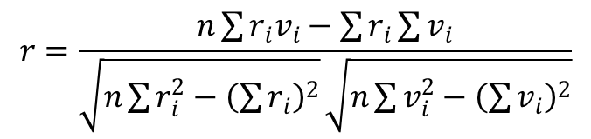
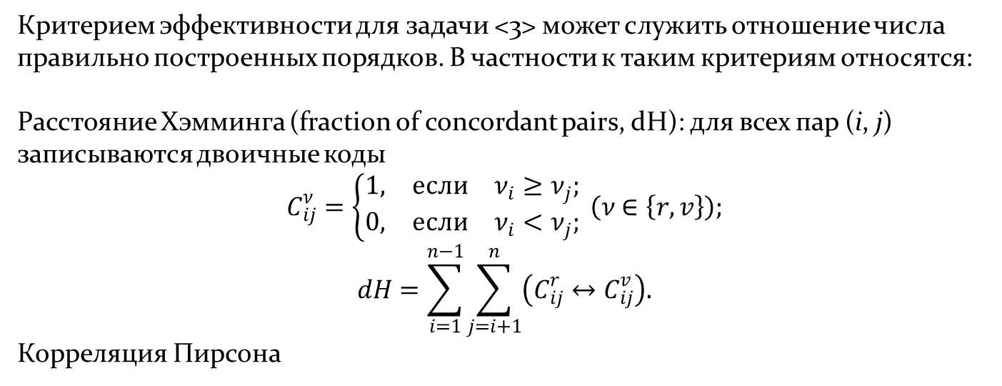
КРИТЕРИИ
Критерием эффективности для задачи <3> может служить отношение числа правильно построенных порядков. В частности к таким критериям относятся:
Расстояние Хэмминга (fraction of concordant pairs, dH): для всех пар (i, j) записываются двоичные коды
$$C_{ij}^{ν}=\left\{\begin{matrix}1, & если & ν_{i}{≥ν}_{j}; \\ 0, & если & ν_{i}{<ν}_{j};\end{matrix}\right. \left(ν∈\left\{r, v\right\}\right);$$
$$dH=\sum_{i=1}^{n−1}{\sum_{j=i+1}^{n}{\left(C_{ij}^{r}↔C_{ij}^{v}\right).}}$$
Корреляция Пирсона
$$r=\frac{n\sum{r_{i}v_{i}−\sum{r_{i}}\sum{v_{i}}}}{\sqrt{n\sum{r_{i}^{2}−{\left(\sum{r_{i}}\right)}^{2}}}\sqrt{n\sum{v_{i}^{2}−{\left(\sum{v_{i}}\right)}^{2}}}}$$

Slide 12

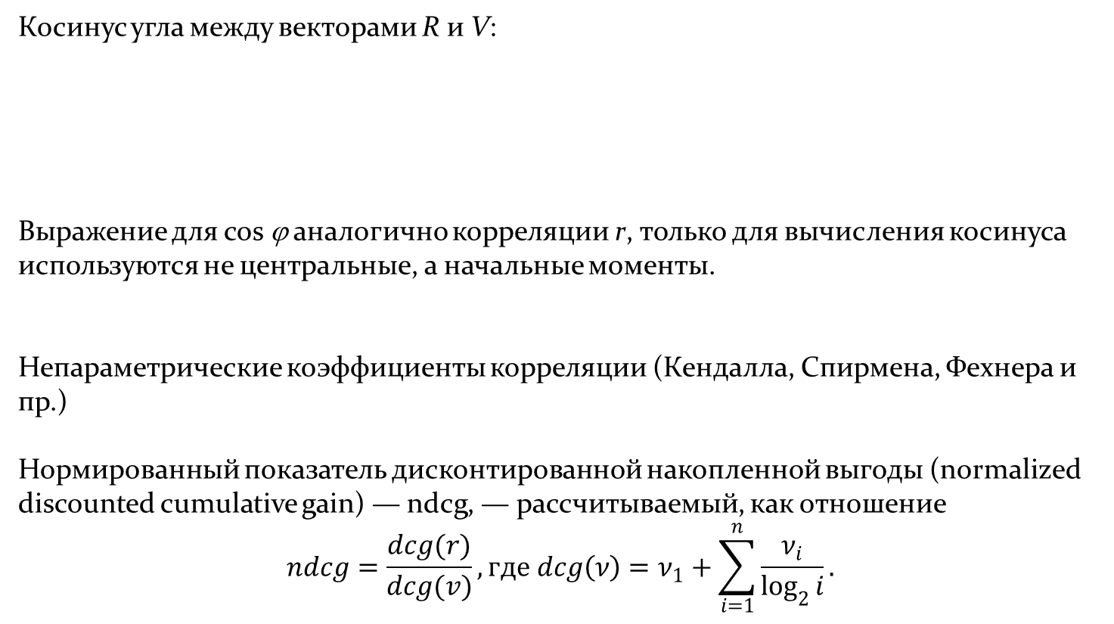
КРИТЕРИИ
Косинус угла между векторами R и V:
Выражение для cos ϕ аналогично корреляции r, только для вычисления косинуса используются не центральные, а начальные моменты.
Непараметрические коэффициенты корреляции (Кендалла, Спирмена, Фехнера и пр.)
Нормированный показатель дисконтированной накопленной выгоды (normalized discounted cumulative gain) — ndcg, — рассчитываемый, как отношение
$$ndcg=\frac{dcg(r)}{dcg(v)}, где dcg\left(ν\right)=ν_{1}+\sum_{i=1}^{n}{\frac{ν_{i}}{\log_{2}{i}}.}$$
$$\cos{φ=\frac{\sum{r_{i}v_{i}}}{\sqrt{\sum{r_{i}^{2}}}\sqrt{\sum{v_{i}^{2}}}}}$$

Slide 13
Сергей Амелькин
sam@sam.botik.ru

